Slide 1
Структуры данных
Презентация к лекции

Slide 2
Основные структуры для хранения данных:
Строка (string)
Список (list)
Очередь(часть пришла первой-обработана первой, пришла последней, обработана последней)
Стек (последний пришел –первый обработан)
(tuples) Кортеж, скомпонованный для интернет неизменный список
Словарь (dictionary)
Множества
Карты
Массив (array)

Slide 3
Коллекция в Python — программный объект (переменная-контейнер), хранящая набор значений одного или различных типов, позволяющий обращаться к этим значениям, а также применять специальные функции и методы, зависящие от типа коллекции.

Slide 4
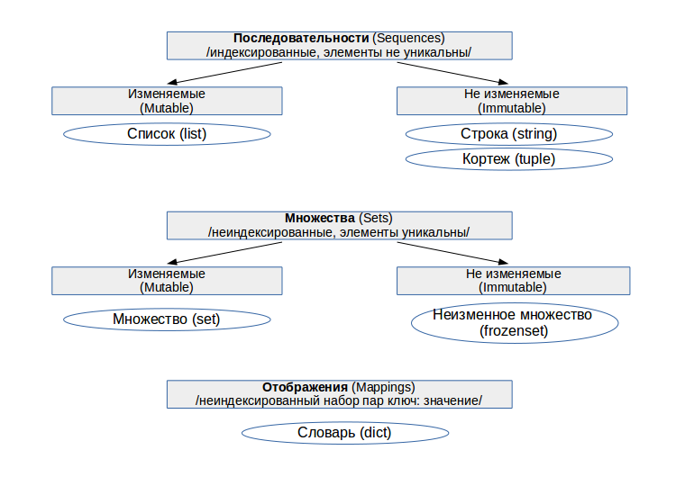
Типы коллекций
https://habr.com/ru/articles/319164/

Slide 5
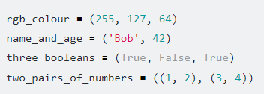


Кортеж (tuple), создание кортежей

Slide 6
tuples, скомпонованный для интернет неизменный список
Отличаются оформлением – элементы списка в круглых скобках
Заранее известна константная длина
alphabet = ('a', 'b', 'c', 'd', 'e', 'f', 'g', 'h', 'i', 'j', 'k', 'l', 'm', 'n', 'o', 'p', 'q', 'r', 's', 't', 'u', 'v', 'w', 'x', 'y')

Slide 7
Кортеж (tuple)
Одна из особенностей кортежей в том, что это неизменяемый тип данных — то есть изменить кортеж после создания уже нельзя. Чтобы добавить новое значение, нужно создать новый кортеж

Slide 8
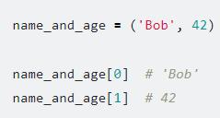
Извлечение значения из кортежа

Slide 9
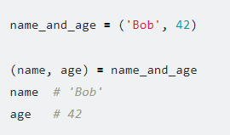
Разделение значений из кортежа(распаковка)

Slide 10
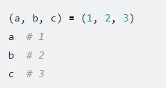
Множественное присваивание

Slide 11
Списки — изменяемые последовательности
Список — это сложный тип данных, представляющий собой изменяемую упорядоченную последовательность различных объектов.
Свойства:
являются упорядоченными последовательностями.
в отличии от строк, списки состоят не из символов, а из различных объектов (чисел, строк и даже других списков, данных)
в отличии от строк заключаются не в кавычки, а в квадратные скобки [ ].
Элементы списка отделяются друг от друга с помощью запятой.

Slide 12
Списки могут состоять из различных объектов
[23, 656, -20, 67, -45] # список целых чисел
[4.15, 5.93, 6.45, 9.3, 10.0, 11.6] # список из дробных чисел ["Katy", "Sergei", "Oleg", "Dasha"] # список из строк
["Москва", "Титова", 12, 148] # смешанный список
[[0, 0, 0], [0, 0, 1], [0, 1, 0]] # список, состоящий из списков

Slide 13
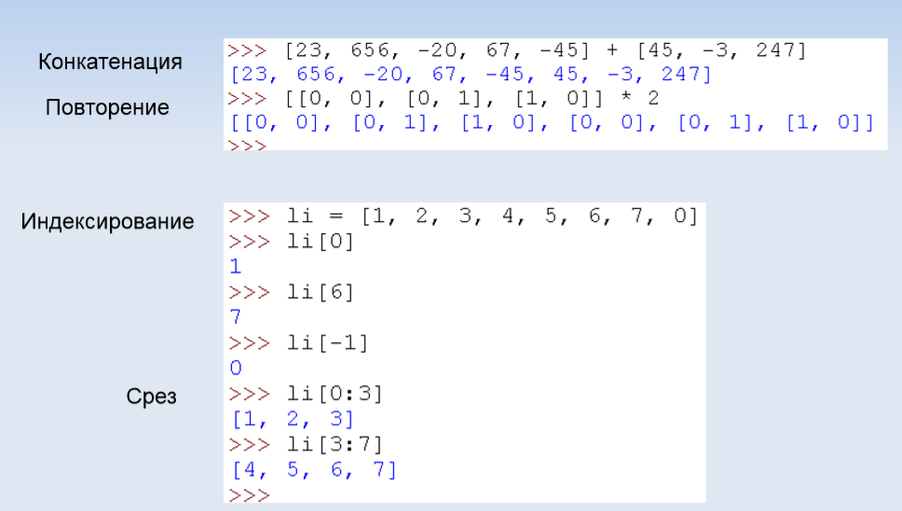
Операции со списками
операции соединения и повторения,
извлечение объектов из списка по их индексам, извлечение-срезы, измерять длину списка:

Slide 14
Списки - изменяемые последовательности
Могут хранить элементы различной природы и менять их количество в процессе исполнения программы.
Иногда важнее хранить разнородные объекты, иногда объекты должны быть одного типа, но их количество заранее неизвестно.
Списки одного типа объектов, но произвольного размера называют типизированными.
Элементы списка можно перебирать, сортировать, искать подходящие под условие.

Slide 15
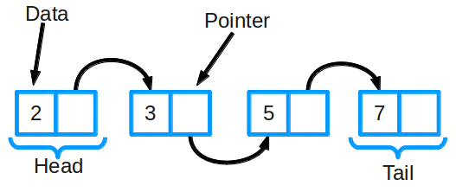
Связный список
Связный список состоит из группы узлов, которые вместе представляют последовательность. Каждый узел содержит : фактические данные, которые хранятся (которые могут быть представлены любым типом данных), и указатель (или ссылка) на следующий узел в последовательности.
Существуют также дважды связанные списки, в которых каждый узел имеет указатель и на следующий, и на предыдущий элемент в списке. Чтобы получить, например, 100 элемент списка надо пройти каждый элемент от начала списка последовательно, в массиве мы могли бы сразу перескочить к нужному элементу

Slide 16
Функции используемые при работе со списком. Замена одних элементов списка другими
В списке фактически хранятся только указатели на области памяти где лежат действительные данные поэтому в эту область памяти можно положить другие данные, тем самым осуществив замену:
Можно заменить несколько элементов одним элементом
Можно заменить несколько элементов пустым списком (удалить)
>>> mylist = ['ab','ra','ka','da','bra']
>>> mylist[1] = 'ro'
['ab', ‘ro', 'ka', 'da', 'bra’]
>>> mylist[1:3] =['kridle','krable’]
['ab', 'kridle', 'krable', 'da', 'bra’]

Slide 17
Функции используемые при работе со списком. Замена одних элементов списка другими
>>> mylist = ['ab','ra','ka','da','bra']
>>> mylist[1] = 'ro'
['ab', ‘ro', 'ka', 'da', 'bra’]
>>> mylist[1:3] =['kridle','krable’]
['ab', 'kridle', 'krable', 'da', 'bra’]
Можно заменить несколько элементов одним элементом
>>> mylist[3:] = ['bums']
['ab', 'kridle', 'krable', 'bums']
Можно заменить несколько элементов пустым списком (удалить)
>>> mylist[0] = []
[[], 'kridle', 'krable', 'bums’]
Создание пустого списка или очистка непустого списка
>>> mylist = []
[]

Slide 18
Функции используемые при работе со списком Добавление элементов в конец списка
Добавление элементов в конец списка
>>> mylist = ['ab','ra','ka','da','bra’]
['ab','ra','ka','da','bra’]
>>> mylist+ = ['krax', 'pax’]
['ab', 'ra', 'ka', 'da', 'bra', 'krax', 'pax']
>>> mylist.append('rax’) #один элемент
['ab', 'ra', 'ka', 'da', 'bra', 'krax', 'pax', 'rax']

Slide 19
Строка
Список
когда над ней выполняются операции конкатенации и повторения, то это строка не меняется, а в результате операции создается другая строка в другом месте памяти.
В строку нельзя добавить новый символ или удалить существующий, не создав при этом новой строки.
Символ в строке изменить нельзя:
>>> mystr = 'abrakadabra’
>>> mystr[3] = '0’
Traceback (most recent call last):
File "<pyshell#11>", line 1, in <module> mystr[3] = '0' TypeError: 'str' object does not support item assignment
Нельзя добавить символ именно в эту строку. Но можно создать новую строку получаемую сложением уже имеющейся строки и символа .
При выполнении операций конкатенации и повторения другие списки могут не создаваться, а изменяться непосредственно оригинал.
Элемент (символ) списка изменить можно:
>>> mylist = ['ab','ra','ka','da','bra']
>>> mylist[1] = 'ro'
['ab', ‘ro', 'ka', 'da', 'bra']
В списке можно заменить целый срез:
>>> mylist[0:2] = [10,20]
10, 20, 'ka', 'da', 'bra'
Добавить элементы (символы) в список можно:
>>> mylist = ['ab','ra','ka','da','bra']
>>> mylist+ = ['krax', 'pax’]
['ab', 'ra', 'ka', 'da', 'bra', 'krax', 'pax']

Slide 20
Использование словарей
Когда необходимо искать данные как-то связанные друг с другом
Когда есть ключевое слово и что-то с ним связанное, которое должно находиться по этому слову, например, Фамилия-паспорт, Название магазина-адрес, марка автомобиля-стоимость
Есть структуры, где есть пары или более разветвленные структуры ключевое слово и что-то его расшифровывающее, обладающие возможностью поиска по ключу.

Slide 21
Словари
Словарь это список состоящий из пар
Словарь - это изменяемый (как список) неупорядоченный (в отличие от строк и списков) набор пар "ключ:значение".
Можно провести аналогию с обычным словарем, например, англо-русским. На каждое английское слово в таком словаре есть русское слово-перевод: cat – кошка, dog – собака, table – стол и т.д.
В англо-русском словаре созданном с помощью Python, английские слова будут ключами, а русские — их значениями: {'cat':'кошка', 'dog':'собака', 'bird':'птица', 'mouse':'мышь'}
Словарь определяется с помощью фигурных скобок

Slide 22
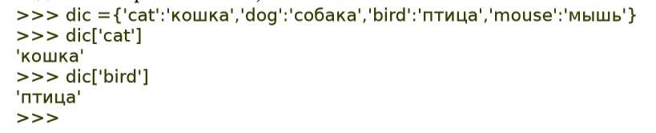
В словаре абсолютно не важен порядок пар, и интерпретатор выводит их в случайном порядке. Словарь- неупорядоченный список пар
в интерпретаторе Python, то после нажатия Enter можно наблюдать, что последовательность вывода пар "ключ:значение" не совпадает с тем, как было введено:
>>> {'cat':'кошка', 'dog':'собака', 'bird':'птица', 'mouse':'мышь'} {'bird': 'птица', 'mouse': 'мышь', 'dog': 'собака', 'cat': 'кошка’}
Доступ к определенному элементу осуществляется по ключам, которые заключаются в квадратные скобки (по аналогии с индексами строк и списков)

Slide 23
Функции при работе со словарями
Словари, как и списки, являются изменяемым типом данных
можно изменять, добавлять и удалять элементы (пары "ключ:значение").
Изначально словарь можно создать пустым (например, d = {})
и потом заполнить его элементами.
Добавление и изменение объектов имеет одинаковый синтаксис: словарь[ключ] = значение.
Ключ может быть как уже существующим (тогда происходит изменение значения),
так и новым (происходит добавление элемента словаря).
Удаление элемента словаря осуществляется с помощью функции del().

Slide 24

Добавление и изменение объектов : словарь[ключ] = значение.
Исходный словарь
Добавление новых объектов в словарь
Содержимое словаря после добавления

Slide 25
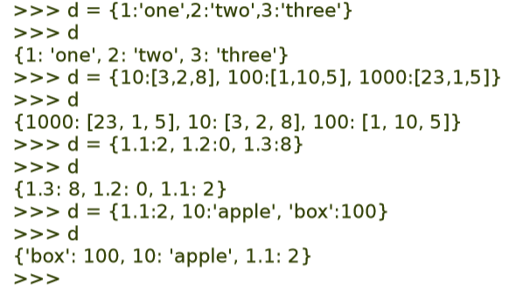
Тип данных ключей и значений словарей не обязательно должны быть строками. Значения словарей могут быть более сложными (содержать структуры данных, например, другие словари или списки).

Slide 26
Словари — это широко используемый тип данных языка Python. Для работы с ними существует ряд встроенных функций.
Доступ к значению по ключу
>>> dic ={'cat':'кошка','dog':'собака','bird':'птица','mouse':'мышь’}
{'dog': 'собака', 'cat': 'кошка', 'mouse': 'мышь', 'bird': 'птица'}
>>> dic['bird’]
Птица
Если не знаешь ключ, можно вывести все ключи словаря в виде списка ключей,… можно вывести и список всех значений
>>> dic.keys() >>> dic.values()
dict_keys(['bird', 'dog', 'cat', 'mouse'])
dict_values(['птица', 'собака', 'кошка', 'мышь'])

Slide 27
Функция IN
Ключевое слово in используется для проверки того, содержит ли список или словарь определенный элемент. Вспомним задание со строками Есть ли в мороженом лед/
>>> dic ={'cat':'кошка','dog':'собака','bird':'птица','mouse':'мышь’}
{'dog': 'собака', 'cat': 'кошка', 'mouse': 'мышь', 'bird': 'птица'}
>>> 'fish' in dic.keys()
False

Slide 28
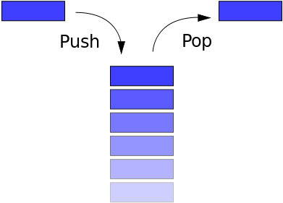
Стек
Стек — это базовая структура данных, в которой вы можете только вставлять или удалять элементы в начале стека. Он напоминает стопку книг. Если вы хотите взглянуть на книгу в середине стека, вы сначала должны взять книги, лежащие сверху.
Стек считается LIFO (Last In First Out) — это означает, что последний элемент, который добавлен в стек, — это первый элемент, который из него выходит.
Существует три основных операции, которые могут выполняться в стеках: вставка элемента в стек (называемый «push»), удаление элемента из стека (называемое «pop») и отображение содержимого стека (иногда называемого «pip»).

Slide 29
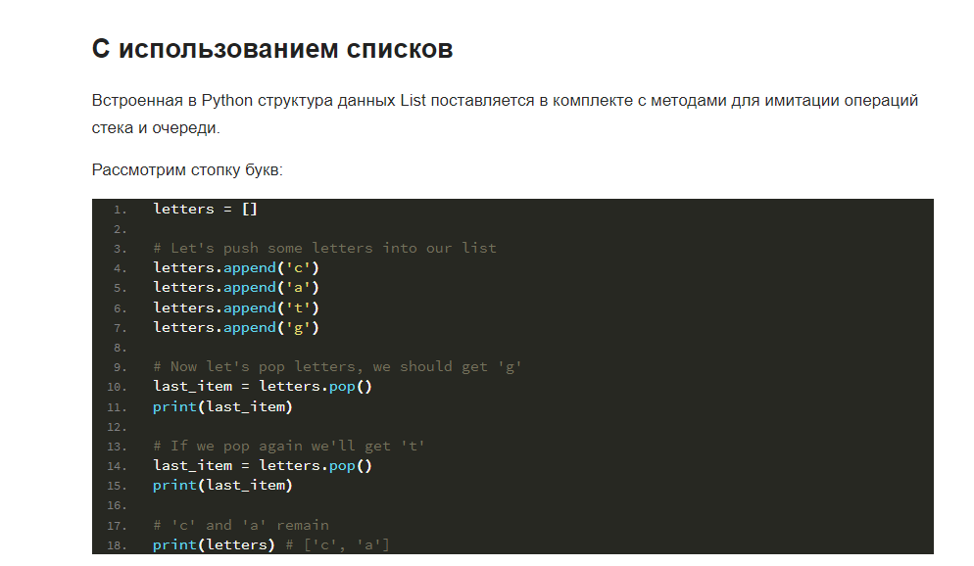

Slide 30
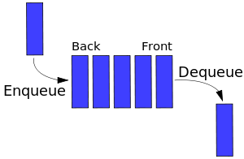
Очередь
Если рассматривать очередь с точки доступа к данным, то она является FIFO (First In First Out). Это означает, что после добавления нового элемента все элементы, которые были добавлены до этого, должны быть удалены до того, как новый элемент будет удален. В очереди есть только две основные операции: enqueue и dequeue. Enqueue означает вставить элемент в конец очереди, а dequeue означает удаление переднего элемента.

Slide 31
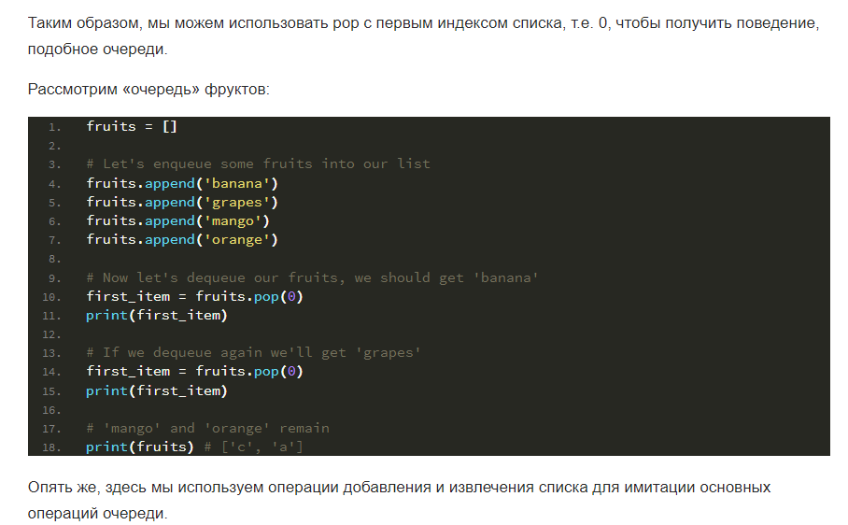

Slide 32
Стеки и очереди – это простые структуры данных, которые позволяют нам сохранять и извлекать данные последовательно.
В стеке последний элемент, который мы вводим, выходит первым.
В очереди первый элемент, который мы вводим, выходит первым.
Мы можем добавлять элементы в стек с помощью операции push и извлекать элементы с помощью операции pop.
С очередями мы добавляем элементы с помощью операции постановки в очередь и получаем элементы с помощью операции постановки из очереди.
В Python мы можем реализовать стеки и очереди, просто используя встроенную структуру данных List. Python также имеет библиотеку deque, которая может эффективно предоставлять операции стека и очереди в одном объекте.
Источник: https://tonais.ru/osnovy/stek-ochered-python

Slide 33
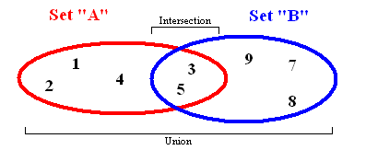
Множества
Множества хранят данные без определенного порядка и без повторяющихся значений. Помимо возможности добавления и удаления элементов, есть несколько других важных функций, которые работают с двумя наборами одновременно.
Union (Объединение). Объединяет все элементы из двух разных множеств и возвращает результат, как новый набор (без дубликатов).
Intersection (Пересечение). Если заданы два множества, эта функция вернет другое множество, содержащее элементы, которые имеются и в первом и во втором множестве.
Difference (Разница). Вернет список элементов, которые находятся в одном множестве, но НЕ повторяются в другом.
Subset(Подмножество) — возвращает булево значение, показывающее, содержит ли одно множество все элементы другого множества.

Slide 34
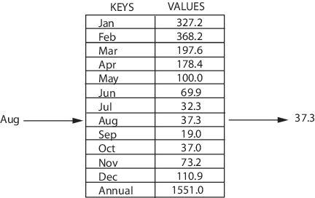
Карта (Map - анг.) или словарь — это структура данных, которая хранит данные в парах ключ / значение, где каждый ключ уникален.
Map иногда называется ассоциативным массивом или словарем. Она часто используется для быстрого поиска данных. Map’ы позволяют сделать следующее:
Добавление пары в коллекцию
Удаление пары из коллекции
Изменение существующей пары
Поиск значения, связанного с определенным ключом

Slide 35
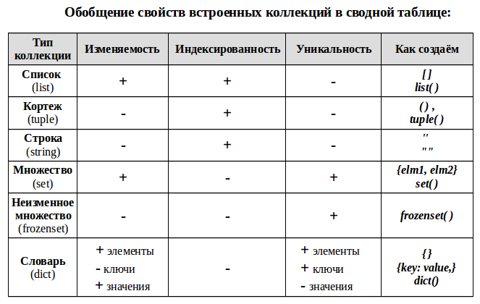

Slide 36
Массив
в структуре данных массива можно хранить несколько переменных одного и того же типа. Вы объявляете массив, задавая тип его элементов
Размер массивов и их тип определен при создании.
Чтобы создать массив, нам потребуется особый модуль array. При этом в нём могут содержаться исключительно элементы одного типа данных.

Slide 37
Практическая работа 2 (Replit.com)
1. Создайте список, связав его с переменной факультет - mmf, и наполните его данными, которые бы отражали номера групп (например, 32-04, 1б, 32-06, 32-03, и т.д.).
2. Представьте, что на факультете произошли изменения, внесите их в словарь:
в двух группах изменился номер;
на факультете открылись 2 новых направления соответственно появились новые группы;
на факультете расформировали одну из групп.
4. Выводите содержимое списка на экран после каждого изменения в словаре.

Slide 38
Практическая работа 3(Replit.com)
1. Создайте словарь, связав его с переменной факультет - mmf, и наполните его данными, которые бы отражали количество учащихся в 5 разных группах (например, 32-04, 1б, 32-06, 32-03, и т.д.).
2. Узнайте сколько человек в какой-нибудь группе.
3. Представьте, что на факультете произошли изменения, внесите их в словарь:
в трех группах изменилось количество учащихся;
на факультете открылись 2 новых направления соответственно появились новые группы;
на факультете расформировали одну из групп.
4. Выводите содержимое словаря на экран после каждого изменения в словаре.

Slide 39
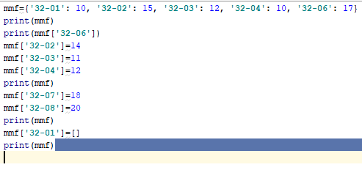
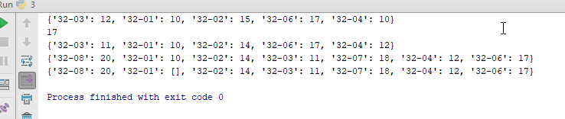
Пример решения

